Slide 1
Effecten van beleid en management op doelmatigheid en effectiviteit in de publieke sector
Oktober 8, 2018
Lunchbijeenkomst ministerie van BZK
Prof. Jos LT Blank (TU Delft, Erasmus U. Rotterdam, IPSE Studies)
Dr. Alex AS van Heezik (TU Delft, IPSE Studies)
T.K. Niaounakis MSc (TU Delft, IPSE Studies)
www.ipsestudies.nl

Slide 2
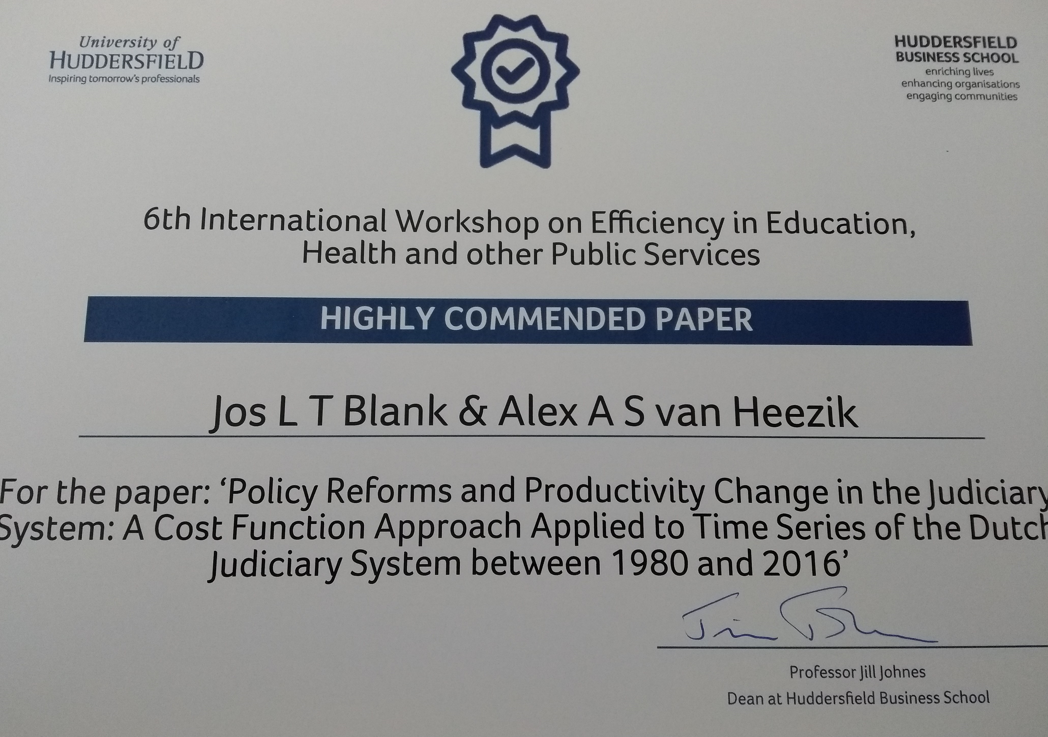
  Ons werk I
De kosten in een instelling/sector zijn afhankelijk van:
Geleverde prestaties (y’tjes)
Lonen en prijzen (w’tjes)
Ontwikkeling van de productie (bezetting, wet van Verdoorn)
Schaal van productie (y’tjes gedeeld door aantal instellingen)
Technologie (de tijd T) en kwaliteit management/beleid (u)

Slide 3

  Ons werk II
$$b_{m}∆\ln\left(y_{m}\right)$$
Ons werk bestaat uit het:
Verzamelen van cijfertjes;
Vaststellen van effecten (vetgedrukte letters);
Interpreteren van effecten;
Beschrijven van context en de samenhang met effecten;
Beantwoorden van concrete beleids- en managementvragen;
Doen van aanbevelingen.

Slide 4
  Onze instrumenten
Uitgebreide dataverzamelingen
Uitgebreid onderzoeksarchief
Diepe kennis van de econometrie
Diepe kennis van de economie van de publieke sector
Uitgebreid internationaal wetenschappelijk netwerk
Uitgebreid netwerk publieke sector
Concrete voorbeelden volgen

